Slide 1
장고 웹 서버 구축 및 자동화
[CUAI-금융스터디]
20193878 최은서

Slide 2
웹으로 계좌 잔고 확인하기
http://localhost:8000/balance/?KEY1=VALUE1&KEY2=VALUE2...
GET 방식
<Dictionary> :
{‘Key1’:[‘VALUE1’], ‘KEY2’:[‘VALUE2a’, ‘VALUE2b’]}
형태로 서버에 전달

Slide 3
1) balance 애플리케이션 생성
[cmd] python manage.py startapp balance
[Investar/settings.py] INSTALLED_APPS 에 ‘balance’ 추가
[Investar/urls.py]
[balance/views.py] 수정
[balance.html]생성 : View에서 템플릿으로 context 전달
[b_style.css] : css 이용해서 스타일링
from balance import views as balance_views
path('balance/', balance_views.main_view)

Slide 4
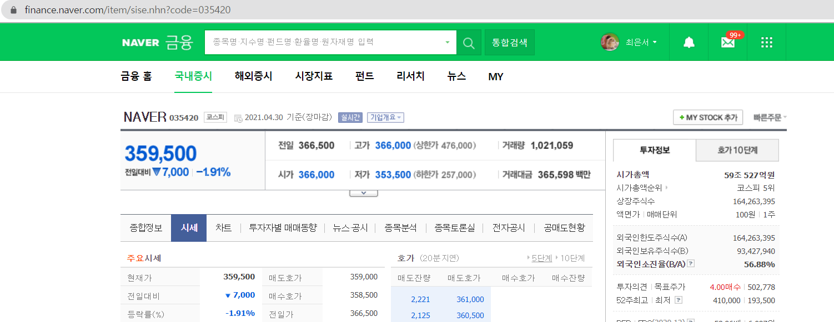
Cf) 현재가, 등락률 뷰티풀 스프로 구하기

Slide 5
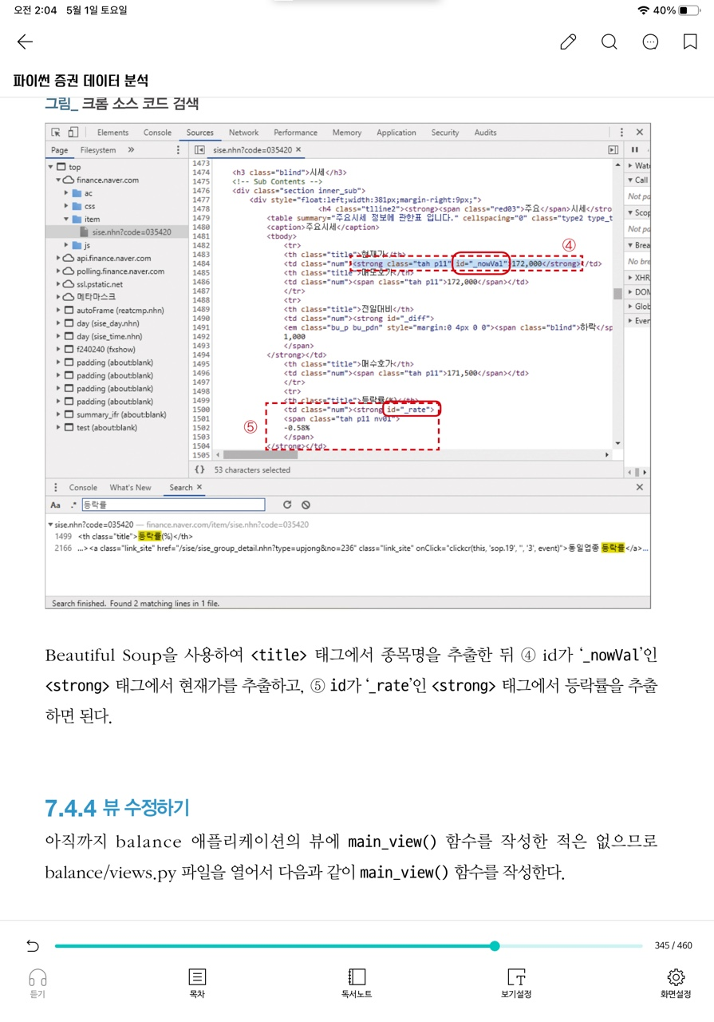

Slide 6
[balance/views.py]
http://localhost:8000/balance/?035420=30&005930=10 url을 list로 변환
mylist 출력X dict_itemiterator' object is not subscriptable
Row에 종목명, 종목코드, 현재가, 주식수, 등락률, 평가금액을 저장
from django.shortcuts import render from bs4 import BeautifulSoup from urllib.request import urlopen def get_data(symbol): url = 'http://finance.naver.com/item/sise.nhn?code={}'.format(symbol) with urlopen(url) as doc: soup = BeautifulSoup(doc, "lxml", from_encoding="euc-kr") cur_price = soup.find('strong', id='_nowVal') # ① cur_rate = soup.find('strong', id='_rate') # ② stock = soup.find('title') # ③ stock_name = stock.text.split(':')[0].strip() # ④ return cur_price.text, cur_rate.text.strip(), stock_name
def main_view(request): querydict = request.GET.copy() mylist = querydict.lists() // # ⑤ rows = [] total = 0 for x in mylist: cur_price, cur_rate, stock_name = get_data(x[0]) # ⑥ price = cur_price.replace(',', ‘’) # 현재가 stock_count = format(int(x[1][0]), ',') # ⑦ 주식수 sum = int(price) * int(x[1][0]) stock_sum = format(sum, ',') # 평가금액 rows.append([stock_name, x[0], cur_price,
stock_count, cur_rate,stock_sum]) # ⑧ total = total + int(price) * int(x[1][0]) # ⑨ total_amount = format(total, ',’) # 계좌잔고 values = {'rows' : rows, 'total' : total_amount} # ⑩ return render(request, 'balance.html', values) # ⑪
Id가 _nowVal인 <strong>태그 찾기
<strong class=“tah p11” id=“_nowVal”>172,000</strong>
Id가 _rate인 <strong>태그 찾기
<strong id=“_rate”><span class=“tah p11 nv01”>-0.58%</span></strong>
<title>태그 찾기
<title>Naver : 네이버 금융</title>
;기준으로 분리하여 종목명(naver) 구함.
Cf)strip([chars]) 이면 char를 String의 왼쪽과 오른쪽에서 제거
Strip()은 띄어쓰기를 제거

Slide 7
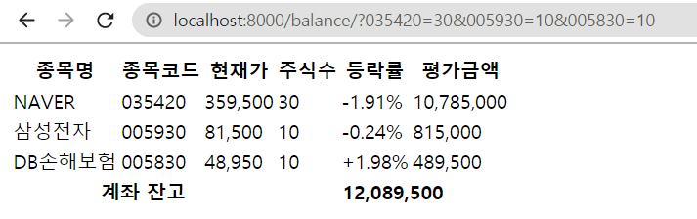

Slide 8
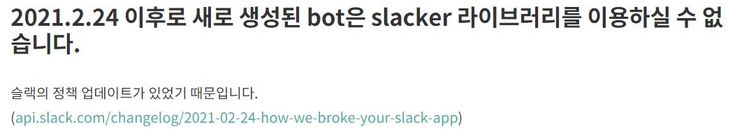
슬랙으로 알림 메시지 보내기
(시스템 자동화)
Workspace 만들기
슬랙 앱 생성하기(workspace 도 선택)
Token 발급하기(Bot User Oauth Access Token 사용)
슬랙으로 메시지 보내기(python 에서) by pip install slacker
https://developerdk.tistory.com/96

Slide 9
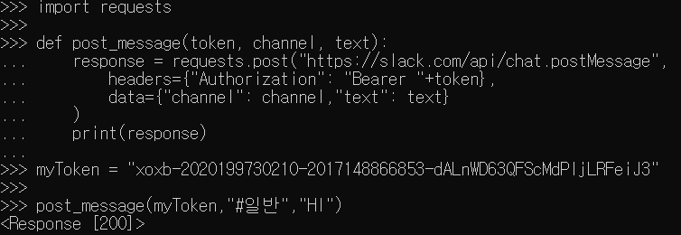
(시스템 자동화)
Pip install requests 로 다시 사용할 것!

Slide 10
백 트레이더를 활용한 백테스트
퀸트 투자의 핵심 요소
특정 투자 전략을 시장에 적용해보기 전, 과거 데이터를 사용해 해당 전략이 얼마나 효과적인지 검증.
과거 데이터이기 때문에 미래보장 X
=> 최대한 긴 기간 + 다량의 데이터 이용
오로지 ‘숫자‘ 에만 기반해 투자 결정을 내리는 방식

Slide 11
백테스트 소프트웨어 기본기능
사용자 입력 : 초기투자금액, 매매기법
과거의 지정된 기간동안 사용자가 선택한 매매기법에 따라 초기투자금액을 운용했을 때 발생하는 최종수익을 알려줌
통계적 지표
1. CAGR(연평균 성장률)
2. MDD(최대 손실 낙폭)
3. 상관계수
4. 샤프지수

Slide 12

백 트레이더를 활용한 백테스트
1) 설치 Pip install backtrader
2) 엔씨소프트 주식, 상대적 강도지수(RSI) => 수익율 확인
가격의 움직임의 강도를 백분율로, 언제 추세가 전환될 지 예측하는데 유용
70 이상일때 과매수 구간으로 보고 매도시점으로 해석
30 이하이면 과매도 구간으로 보고 매수시점으로 해석

Slide 13
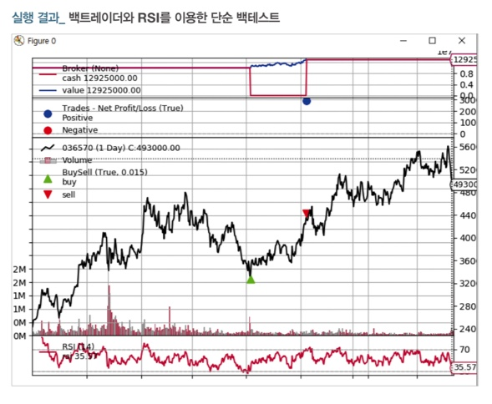

RSI를 이용한 단순 백테스트 예제 (종목 : 엔시소프트, 초기투자금액 : 천만원)
매수시점
매도시점
한계 : 수수료, 세금계산X
주식 매매단위 30으로 고정
=> 실제 매매와 차이O

Slide 14
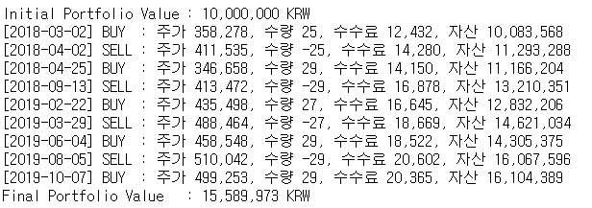
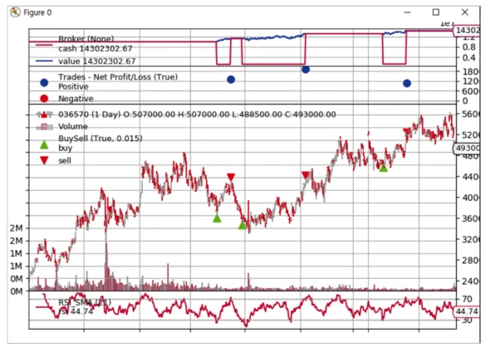
RSI_SMA를 이용해 보완
21일 단순 이동 평균에 대한 RSI_SMA
매매발생 횟수 : 1 -> 3
수익률 : 29% -> 43%
그래프 종류 (위에서부터)
현금/전체 자산비율
빨:현금, 파:자산가치, 빨간박스(14302): 남은 최종현금
매수/매도 결과에 따른 수익금액
파란 원 : 수익, 빨간 원 : 손실, 원의 크기 : +- 금액 크기
주가 차트 및 매수/매도 시점(매수, 매도 시점 표시)
RSI SMA 그래프
주가 흐름에 따른 상대적 강도 지수의 단순이동 평균(30 괌

